Slide 1


Slide 2

SENADO FEDERAL
Audiência Pública para debater o registro, posse e porte de armas no Brasil.
Brasília, 04 de julho de 2.019

Slide 3

LEGALIDADE
LEI Nº 10.826, DE 22 DE DEZEMBRO DE 2.003
(ESTATUTO DO DESARMAMENTO)
Dispõe sobre registro, posse e comercialização de armas de fogo e munição, sobre o Sistema Nacional de Armas – Sinarm, define crimes e dá outras providências.
Art. 5º - O certificado de Registro de Arma de Fogo, com validade em todo o território nacional, autoriza o seu proprietário a manter a arma de fogo exclusivamente no interior de sua residência ou domicílio, ou dependência desses, ou, ainda, no seu local de trabalho, desde que seja ele o titular ou o responsável legal pelo estabelecimento ou empresa.

Slide 4
LEGALIDADE
LEI Nº 10.826, DE 22 DE DEZEMBRO DE 2.003
(ESTATUTO DO DESARMAMENTO)
CAPÍTULO III
DO PORTE
Art. 6º - É proibido o porte de arma de fogo em todo o território nacional, salvo para os casos previstos em legislação própria e para:
IX – para os integrantes das entidades de desporto legalmente constituídas, cujas atividades esportivas demandem o uso de armas de fogo, na forma do regulamento desta Lei, observando-se, no que couber, a legislação ambiental.

Slide 5
LEGALIDADE
LEI Nº 10.826, DE 22 DE DEZEMBRO DE 2.003
(ESTATUTO DO DESARMAMENTO)
Art. 8º - As armas de fogo utilizadas em entidades desportivas legalmente constituídas devem obedecer às condições de uso e de armazenagem estabelecidas pelo órgão competente, respondendo o possuidor ou o autorizado a portar a arma pela sua guarda na forma do regulamento desta Lei.
Art. 9º - Compete ao Ministério da Justiça a autorização do porte de arma para os responsáveis pela segurança de cidadãos estrangeiros em visita ou sediados no Brasil e, ao Comando do Exército, nos termos do regulamento desta Lei, o registro e a concessão de porte de trânsito de arma de fogo para colecionadores, atiradores e caçadores e de representantes estrangeiros em competição internacional oficial de tiro realizada no território nacional.

Slide 6
LEGALIDADE
LEI Nº 10.826, DE 22 DE DEZEMBRO DE 2.003
(ESTATUTO DO DESARMAMENTO)
Art. 23. A classificação legal, técnica e geral bem como a definição das armas de fogo e demais produtos controlados, de usos proibidos, restritos, permitidos ou obsoletos e de valor histórico serão disciplinadas em ato do chefe do Poder Executivo Federal, mediante proposta do Comando do Exército. (Redação dada pela Lei nº 11.706, de 2008)
Art. 24. Excetuadas as atribuições a que se refere o art. 2º desta Lei, compete ao Comando do Exército autorizar e fiscalizar a produção, exportação, importação, desembaraço alfandegário e o comércio de armas de fogo e demais produtos controlados, inclusive o registro e o porte de trânsito de arma de fogo de colecionadores, atiradores e caçadores.

Slide 7
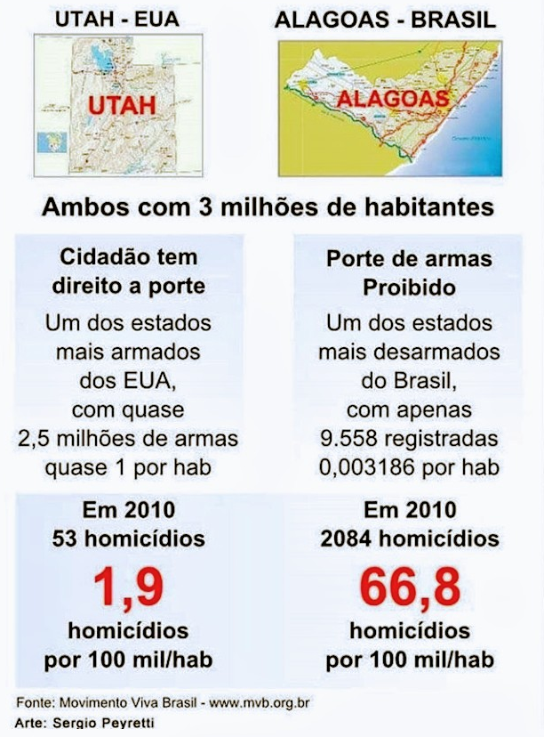

Slide 8
CONTATOS:
(62) 3204 6543 – Sede
(62) 99683 3511 – Atendimento 1
(62) 99821 7939 – Atendimento 2
(62) 99622 8969 – Atendimento 3
(62) 99917 7653 – Daniel Terra

